Slide 1

PROYECTO “FitMeal”
PRESENTACIÓN FINAL CAPSTONE

Slide 2

PROYECTO “FitMeal”
INTEGRANTES DEL PROYECTO
Nicolas Garces
Scrum Master, Desarrollador, QA y Diseñador UX/UI.

Slide 3
PROYECTO “FitMeal”
DESCRIPCIÓN DEL PROYECTO
Problema o dolor
Las personas suelen tener ingredientes en casa, pero:
No saben qué cocinar.
Terminan preparando siempre lo mismo.
O desperdician comida que ya tienen en la despensa.
Propuesta de solución
FitMeal es una aplicación web que permite:
Registrar ingredientes de la despensa.
Guardar y gestionar esta información.
Generar recetas realistas mediante IA (OpenAI GPT).
Mostrar sugerencias de forma clara, atractiva y útil.

Slide 4
PROYECTO “FitMeal”
Objetivo General
Desarrollar una aplicación web capaz de generar recetas basadas en los ingredientes reales que el usuario tiene en su despensa, utilizando inteligencia artificial.
Objetivos Específicos
Permitir registrar, almacenar y cargar la despensa del usuario.
Generar recetas realistas a partir de los ingredientes disponibles.
Integrar la API de OpenAI para generar instrucciones y listas de ingredientes.
Presentar las recetas en una interfaz clara y fácil de usar.
Guardar las recetas generadas en un historial y permitir marcarlas como favoritas.

Slide 5
PROYECTO “FitMeal”
Alcance y limitaciones del proyecto
Alcance:
Registro y normalización de ingredientes.
Generación automática de recetas usando IA.
Interfaz web responsive desarrollada en HTML/CSS/JS.
Backend PHP con almacenamiento MySQL.
Historial y favoritos para recetas generadas.
arga de boletas con OCR (visión IA).
Limitaciones:
Requiere conexión a internet para la generación con IA.
OCR depende de la calidad de la boleta.
El proyecto se ajusta al tiempo de un semestre, priorizando funciones esenciales.
Funcionamiento en entorno local
Dependencia de que el usuario ingrese correctamente sus ingredientes.

Slide 6
PROYECTO “FitMeal”
Metodología de trabajo para el desarrollo del proyecto
Enfoque: Ágil, priorizando flexibilidad y entregas iterativas.
Metodología: Scrum
Sprints cada dos semanas(septiembre – diciembre 2025).
Product Backlog basado en Historias de Usuario.
Reuniones de revisión, seguimiento y retrospectiva.
Uso de tablero Jira para la gestión del proyecto.
Control de versiones con GitHub.

Slide 7

PROYECTO “FitMeal”
Release Plan del desarrollo del proyecto
Sprint 1:
Setup & Diseño
Definición de estructura del proyecto
Maquetación base (UI principal)
Configuración backend PHP + BD MySQL
Páginas iniciales: Inicio / Despensa / Recetas
Sprint 2:
Módulo Despensa
CRUD de ingredientes
Normalización de unidades (g, ml, und)
Guardado y carga desde BD
Interfaz final de “Despensa Disponible”
Sprint 3:
IA Recetas + Historial
CRUD de ingredientes
Normalización de unidades (g, ml, und)
Guardado y carga desde BD
Interfaz final de “Despensa Disponible”
Sprint 4:
OCR + Integración Final
OCR desde boleta (imagen/PDF → ingredientes)
Agregar productos detectados a despensa

Slide 8
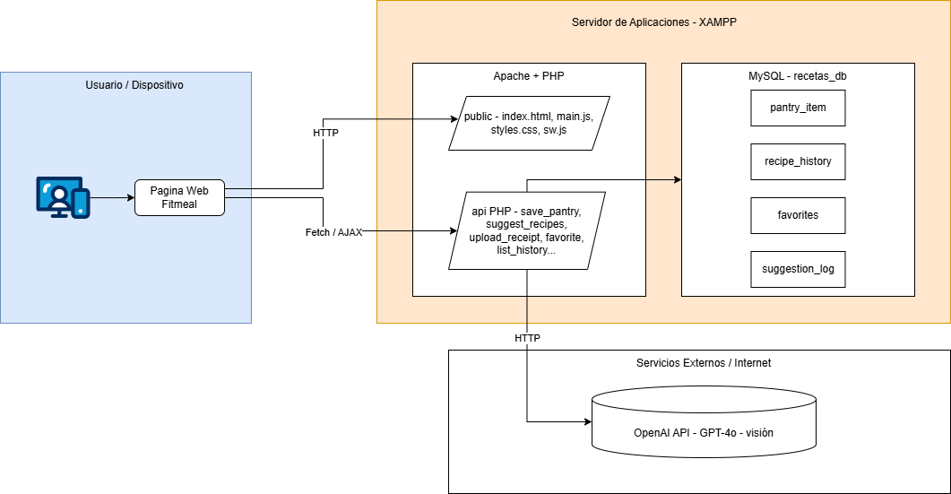




PROYECTO “FitMeal”
Arquitectura del software
*Presentar esquema

Slide 9
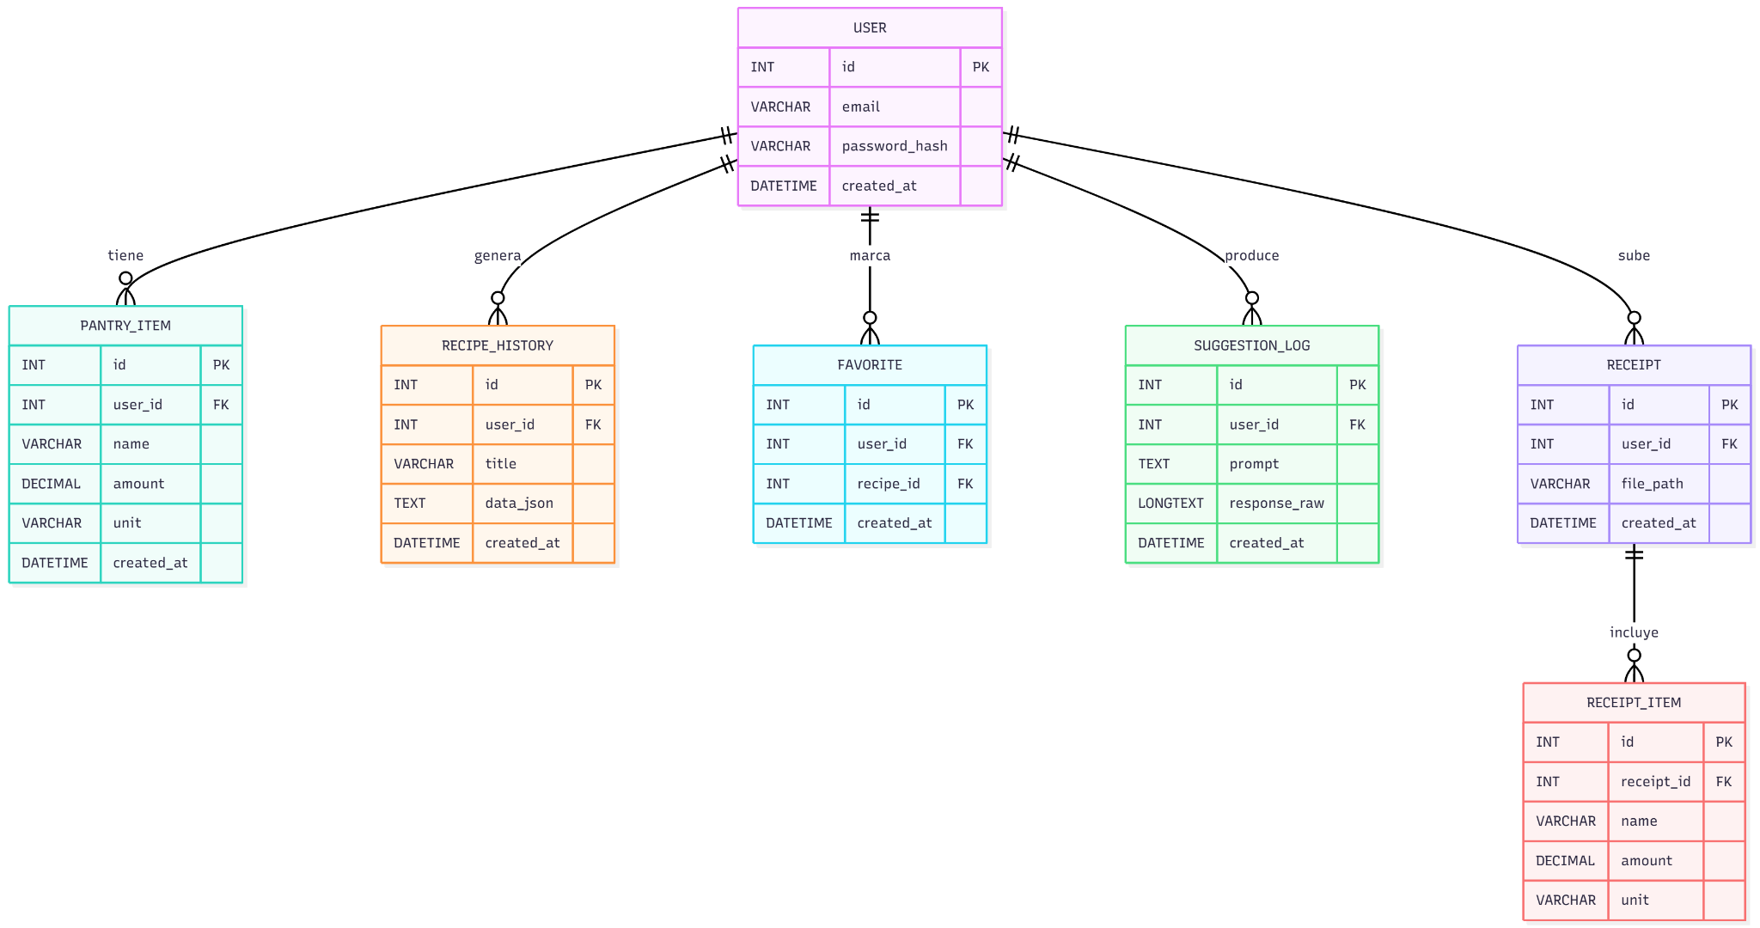
PROYECTO “FitMeal”
Modelo de datos

Slide 10


PROYECTO “FitMeal”
Tecnologías utilizadas
Frontend: HTML, CSS, JavaScript (Fetch API)
Backend: PHP, cURL, API OpenAI
BD: MySQL (XAMPP local)
Gestión: Jira · GitHub

Slide 11
DEMOSTRACIÓN DEL RESULTADO DEL PROYECTO
*Exposición del sistema

Slide 12
Resultados obtenidos

Slide 13
Obstáculos presentados durante el desarrollo

Slide 14
PREGUNTAS DE LA COMISIÓN

